Slide 1


BI и Big Data. Противостояние или коалиция?
Снежана Дервишева
Эксперт.
Департамент Бизнес приложений

Slide 2

Главный вопрос
бизнес-заказчика
Что может помочь Компании сделать свой бизнес более устойчивым и прибыльным?

Slide 3






Вопросы бизнеса для достижения цели
Сколько клиентских обращений мы получаем в месяц?
Сколько из них остаются/становятся нашими клиентами?
Какая минимальная/средняя/максимальная стоимость продукта?
…

Slide 4

Путь для получения ответов на вопросы
01
02
Данные
Информация
Зафиксированные сведения о событиях или явлениях, необходимые для вывода, принятия решения
Результат преобразования и анализа данных
03
04
Знания
Принятие решения
Информация, которая проверена и имеет экспертную оценку
Выбор оптимального решения из множества возможных с учетом совокупности факторов

Slide 5
Определяем
Источники данных
Определение перечня возможных источников данных
Объем данных
Характеристики данных
Определение качества, полноты и целостности имеющихся в источниках данных
Определение доступности данных, в том числе, и с учетом юридических аспектов
Методы и инструменты исследований
Доступность данных
Доступные средства
Определение средств, которыми распологаем для решения задач (сотрудники, компетенции, бюджет, сроки, …)
Notes:
Для этого мы:
Определяем, какие источники данных могут быть нам полезны и какие из них доступны
Изучаем источники данных:
Определение границы проекта
Определяем объем данных для исследований, методы исследований и затраты на них. Затраты на методы должны быть соразмерны задачам, которые решаем

Slide 6

Фотография данных
Средство – различные инструменты BI
Консолидация данных
Предоставление аналитической отчетности
Визуализация информации
Контроль исполнения операций – Аналитические инструменты
Notes:
Для ответов на подобные вопросы, как правило, в первую очередь используют аналитическую отчетность.
Средство для этого –различные инструменты BI.
Как правило, BI используют для
консолидации,
отчетности,
визуализации,
Иными словами, для контроля за исполнением операций – некоторая фотография результатов
BI как фотография полученных результатов

Slide 7



BI. Функциональность
Хранение обработанных данных
Data Miner
Визуальное представление
Данные, обработанные при получении
Структурированные
Только необходимые для решения конкретной задачи
Обработка и структуризация данных
Выявление закономерностей (экспертно)
Самостоятельное выявление закономерностей
Проверка гипотез

Slide 8




BI. Основные аспекты
Данные
Анализ
Специалисты
Инструменты
Качество данных
Структурированные, метамодель
Обработка данных
Задачи бизнеса
Доступные средства
Методы решения задач
Технологический стек по хранилищам данных и средствам визуализации
Notes:
Проблемы при работе:
Качество данных
Данные разного типа (структурированные и неструктурированные)
Правильно ставить задачи и правильно для их решения использовать данные

Slide 9

BI. Вопросы без ответов
Экспертная оценка специалиста на основании отчетов
01
02
03
Источники
Все ли возможные использовали? Что нас ограничивало?
Качество имеющихся данных.
Насколько позволяет решать задачи?
Паттерны.
Возможно ли выявление на уровне системы, а не экспертом?
04
05
06
Время принятия решения.
Уменьшить время принятия решения до real-time/near real-time
Качество принятого решения.
Повысить качество полученного результата.
Роботизация
Заменить выполнение механических операций
Notes:
Что привело к такому результату (хорошему или плохому), какие факторы – выявление зависит уже от экспертной оценки специалиста, которому нужно сформировать ряд отчетов, выявить гипотезы подтвердить/обосновать их.
И здесь возникают вопросы:
Качество имеющихся данных
Все ли возможные источники данных мы использовали, не было л технических ограничений (например. по типам данным, или вариантам их получения)
Возможно ли выявлять паттерны на уровне системы?
Уменьшить время на принятие решения (например, до near real-time, что актуально для B2C)
..

Slide 10

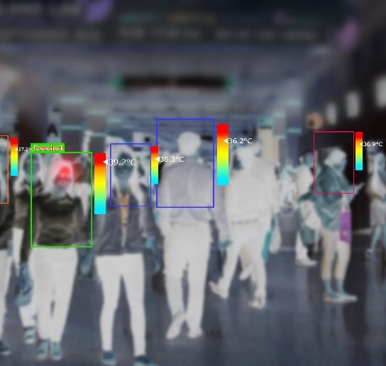

Big Data. Функциональность
Хранение сырых данных
Artificial Intelligence
Data Miner
Machine learning
Данные практически в исходном виде
Структурированные и неструктурированные
Все доступные данные
Обработка и структуризация данных
Выявление закономерностей
Построение моделей на основе выявленных закономерностей
Проверка гипотез
Замещение человека

Slide 11
Big Data. Основные аспекты
Данные
Анализ
Специалисты
Инструменты
Качество данных
Разный тип
Модель данных для использования
Обработка данных
Нормализация данных
Задачи бизнеса
Доступные средства
Методы решения задач
Технологический стек (например, Hadoop)
Notes:
Проблемы при работе:
Качество данных
Данные разного типа (структурированные и неструктурированные)
Правильно ставить задачи и правильно для их решения использовать данные

Slide 12

BI vs Big data. Подходы
BI
Big Data

Slide 13


BI vs Big data. Задачи
Big Data
Формирование знаний на основе интеллектуальных и вычислительных возможностей, научной методологии и алгоритмов
BI
Контроль за выполнением показателей операций

Slide 14


BI vs Big data. Массив для анализа
Big Data
BI
Весь массив доступных данных
Порционный (только то, что нужно сейчас), пакеты

Slide 15

BI vs Big data. Обработка
Big Data
BI
Обработка в исходном виде
Необходима сортировка данных перед обработкой, строгие требования к типу

Slide 16


BI vs Big data. Сбор и обработка данных
Big Data
BI
Обработка и анализ в режиме real-time, в том числе, в момент их поступления
Сбор и обработка данных перед анализом

Slide 17

BI vs Big data. Гипотезы
Big Data
Поиск корреляций по всем данным до получения искомой информации – поиск гипотез.
Обнаружение стандартов поведения данных. Обнаружение слепых точек управления. Интенсивный и пунктуальный статистический анализ
BI
Самостоятельный поиск гипотезы и ее проверка на данных

Slide 18

BI vs Big data. Зависимость результата
Big Data
В большей степени от выбранной методологии/алгоритма
BI
В большей степени от уровня эксперта

Slide 19

Аналитики и данные

Slide 20


Аналитик отвечает на вопросы
Что происходит?
По какой причине происходит?
Что может случиться?
Как можем повлиять?
Статистика работы и отказов оборудования
Время простоя
Оценка потерь
Нехватка персонала
Отсутствие ТО
После праздников
Прогнозирование отказов оборудования
Составление графика ТО и синхронизация с закупкой расходных материалов
Обучение персонала
Данные о продажах
Удовлетворенность клиентов
Использование Клиентом различных сервисов
Предложение не тем, кому оно интересно
Не охватываем виртуальные площадки, посещаемые целевым Клиентом
Next Best offer (NBO)
Прогноз оттока клиентов
NPS
Next Best Action (NBA)
Модель прогноза дохода портфеля инвестиций

Slide 21




Специализация аналитиков. Виды работы с данными
Что происходит?
По какой причине происходит?
Что может случиться?
Как можем повлиять?
Дескриптивная
Диагностическая
Предиктивная
Предписывающая
Дает понимание о состоянии дел на текущий момент (as is)
Анализ данных (сегментация, кластеризация, …) для выявления основных факторов
Проноз наступления событий в будущем (to be)
Рекомендации по выбору оптимального решения (to be)
Data Analyst
Data Analyst
Data Miner
Data Scientist

Slide 22



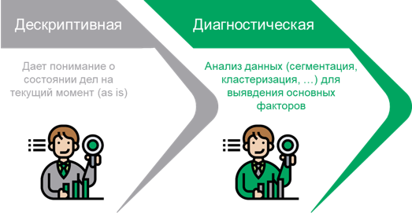

Data Analyst
Основные задачи
Проводит дескриптивный и диагностический анализ
Интерпретирует данные
Презентует результаты стейкхолдерам
Основные требования
Знание домена на высоком уровне
Умение вести презентации
Работа со средствами BI
Базовые знания статистики

Slide 23

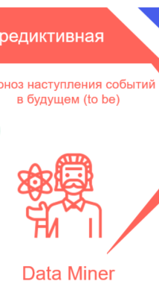

Data Miner
Основные задачи
Полный цикл работы с данными (поиск, обработка, преобразование)
Выявляет паттерны
Основные требования
Знание домена
Навыки работы с платформами, в том числе, с неструктурированными данными
Оценка качества данных
Применение алгоритмов работы с данными

Slide 24
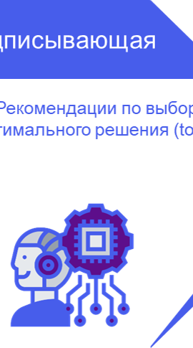
Data Scientist
Основные задачи
Полный цикл работы с данными (поиск, обработка, преобразование)
Выявляет паттерны
Создает предиктивные и предписывающие модели (ML, AI)
Основные требования
Знание домена на уровне выше среднего
Навыки работы с платформами, в том числе, с неструктурированными данными
Оценка качества данных
Математическая подготовка на высоком уровне
Применение алгоритмов работы с данными

Slide 25
BI и Big data. Подходы
Self-service
BI
Повысить качество расчета кредитной модели
Самостоятельная работа с данными для проверки гипотезы
Big Data
Бюджет движения денежных средств.
Аналитика по свершенным фактическим операциям, актуальность данных сутки
Оценка риска (Кредитный конвейер).
Принятие решение по совокупности факторов в режиме real-time
Notes:
Не нужно противопоставлять эти направления, они для решения разных задач. Возможно также их совместное использование (как правило, оно оптимально).
БДДС - Нам нужно получать аналитику по свершенным фактическим операциям, актуальность данных сутки –BI
Одобрение кредита - Нам нужно принимать решение в режиме near real-time – Big Data
Выявить закономерности, проверить гипотезы - Специалистам домена нужно самостоятельно выполнять запросы к нужным данным и генерировать обобщающие отчеты при номинальной поддержке ИТ - BI-инструментами с базовыми аналитическими возможностями и упрощенной моделью данных self-service BI (Gartner).
self-service BI –бизнес-пользователи используют удобный инструмент для самостоятельного и эффективного анализа данных, в зависимости от их функциональных потребностей и рабочих ролей: от простой фильтрации и группировки до модификации структуры отчетов и изменения семантических моделей.
Фактически это означает переход от привычной парадигмы работы с данными (бизнес-аналитика централизована на корпоративном хранилище данных (КХД) и развернутых витринах (Data Mart)). Гибкость self-service BI позволит пользователям создавать собственные дэшборды с теми данными, которые им необходимы в заданный промежуток времени, без зависимости от ИТ
self-service BI – это инструмент автоматизации процессов сбора и визуализации отдельного домена данных, но не является универсальным средством оптимизации всей корпоративной деятельности.
Можно применять и при работе с классическими ХД, и с Data Lake

Slide 26
Спасибо!
Снежана Дервишева
@Snezhana_work

